Slide 1
Quality Assurance dei Documenti con una Gestione Informatizzata per il CDR di MariX
Introduzione
PM @ INFN
PM @ CERN
Roadmap
Progress
MariX
Roberto Saban
MariX CDR Meeting #4
Milano 30 gennaio 2018

Slide 2
Perché ?
Introduzione
PM @ INFN
Esistono 1001 formati di documenti dove uno stenta a vedere chi l’ha scritto, quando e perché.
La localizzazione dei documenti dipende dal gusto di ognuno.
La validità dei documenti (cartacei o informatizzati) è sempre dubbia.
PM @ CERN
Roadmap
Progress
MariX

Slide 3
Ma dietro ..
Introduzione
PM @ INFN
c’è sempre un impianto, un esperimento, un progetto, un servizio
che cambiano col tempo
che devono essere mantenuti
che costano quando sono
  costruiti,
  manutenuti,
  smontati …
PM @ CERN
Roadmap
Progress
MariX

Slide 4
La gestione documentale vuol dire
Introduzione
PM @ INFN
Un formato standard
Ruoli, responsabilità ed autorità ben delineate per la gestione del documento
Procedure e linee guida condivise
Servizi a supporto della gestione ed utilizzo dei documenti
Integrazione nei sistemi e processi organizzativi interni
PM @ CERN
Roadmap
Progress
Courtesy R.Perruzza
MariX

Slide 5
Qualità | Documenti e processi
Introduzione
Naming conventions
Una definizione rigorosa dei tipi di documenti
Un repository centrale e le procedure per
  la gestione dei documenti
  la specifica dei componenti
  la registrazione ed il trattamento dei risultati dei test
  il follow-up del progresso
  lo scambio di documentazione tecnica coi fornitori e gli istituti partner
Un ciclo di vita per ogni tipo di documento
Liste di approvazione e di circolazione predefinite che assicurino lo scambio di informazione e l’approvazione di cambiamenti eventuali da parte dei “vicini”
Un follow-up dei cambiamenti in termini delle interfacce, delle schedule, dei costi
PM @ INFN
PM @ CERN
Roadmap
Progress
MariX

Slide 6
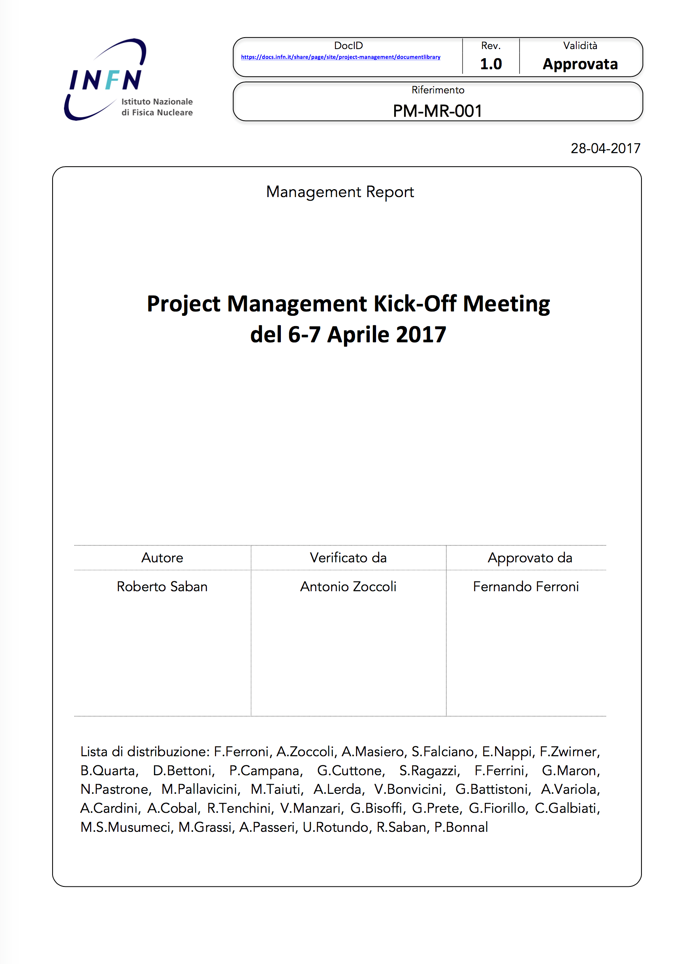
PM Kick-off Meeting
Introduzione
PM @ INFN
Nell’INFN qualcosa manca, molto esiste ma in ordine sparso e spesso self made.
L’obiettivo è di mettere tutto in coerenza
PM @ CERN
Roadmap
Progress
MariX

Slide 7
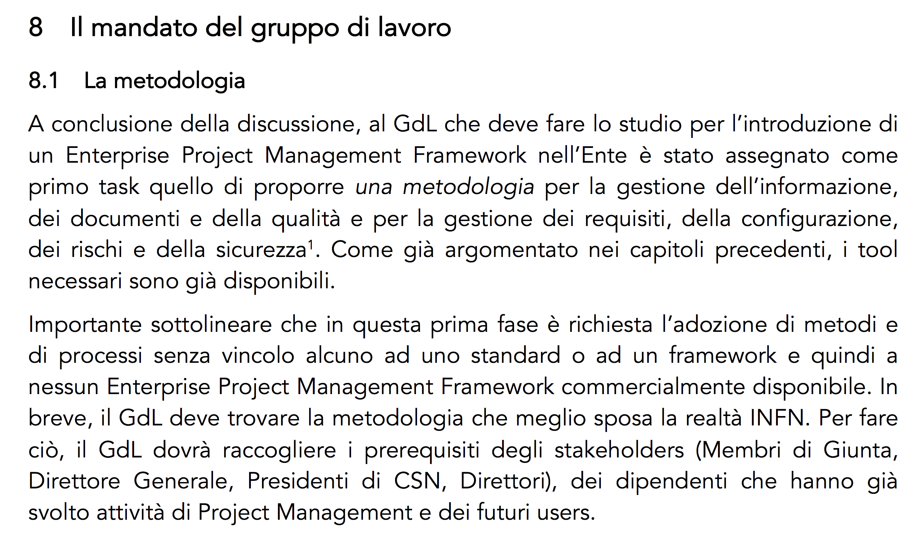
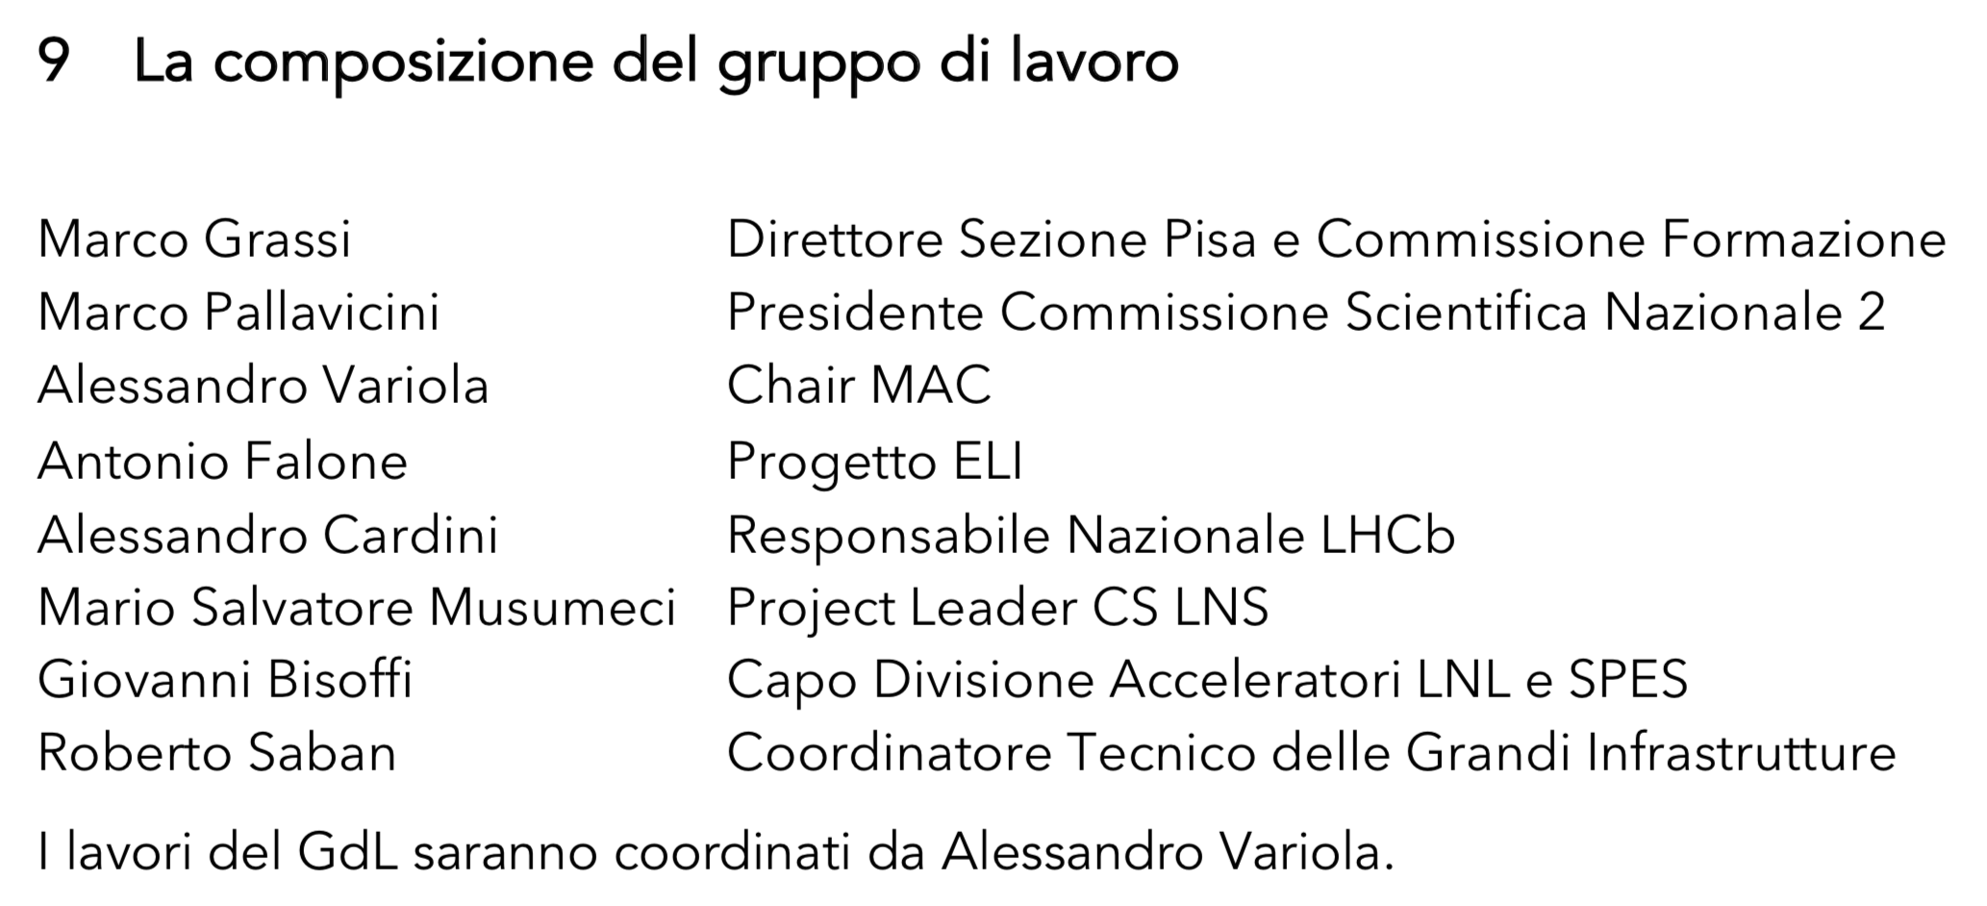
GdL per il Project Management
Introduzione
PM @ INFN
PM @ CERN
Roadmap
Progress
MariX

Slide 8
Deliverables & Roadmap del GdL
Introduzione
Fase I
Fase II
PM @ INFN
Proposta di una metodologia che si adatti alle pratiche consolidate nell’Ente.
Identificazione dei tools già in uso nell’istituto.
Individuazione delle azioni di formazione generale.
Identificazione dei tools commerciali specifici che integrino quelli esistenti.
Procurement e installazione.
Individuazione delle azioni di formazione specifica.
PM @ CERN
Roadmap
Novembre 2017 | Presentazione alla Riunione dei Direttori
Fine 2017 | Finalizzazione dei documenti in corso di realizzazione
Fine 2017 | Indicazione sulle azioni di formazione generale da implementare nel 2018
2018 | Stress test
Entro giugno 2018 | Analisi e decisione sulla metodologia gestionale
Fine 2018 – inizio 2019 | Analisi della metodologia e indicazione sui tools comuni da acquisire e integrare nel sistema informatico dell’ente
2019 | Procurement e azioni di formazione
Progress
MariX

Slide 9

Policy Statement & Project Organisation
Introduzione
PM @ INFN
Prima però dobbiamo accordarci su qualcosa che tutti sono d’accordo di chiamare :
la cultura INFN per il project management
Solo dopo potremo azzardarci su un Policy Statement e l’organizzazione dei progetti
PM @ CERN
Roadmap
Progress
MariX

Slide 10
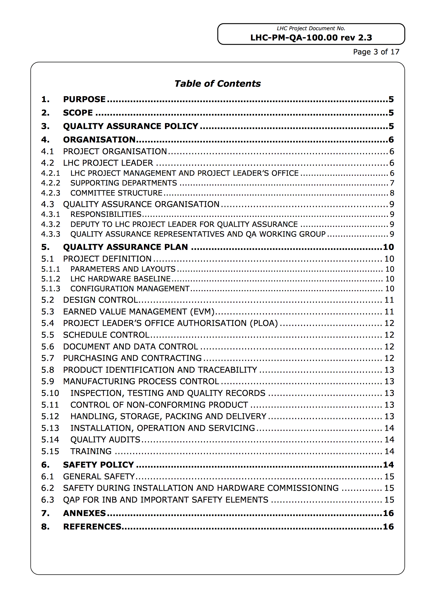
Policy Statement & Project Organisation
Introduzione
Un policy statement in materia di qualità
PM @ INFN
L’organizzazione del progetto, chi comanda
il progetto
il piano di qualità
PM @ CERN
Roadmap
Il contenuto del piano qualità
Progress
Un policy statement in materia di sicurezza
MariX

Slide 11
QAP LHC
Introduzione
Che cosa faremo
Project definition
  Parameters & Layout
  LHC Hardware Baseline
  Configuration Management
Design Control
Earned Value Management
Project Leader’s Office Authorisation
Schedule Control
Document and Data Control
Purchasing and Contracting
Product Identification and Traceability
Manufacturing Process Control
  Inspection, testing and Quality Records
  Control of Non-conforming Products
  Handling, Storage, Packing and Delivery
  Installation, Operation and Servicing
Quality Audits
Training
PM @ INFN
Come controlliamo cosa stiamo facendo
  quello che avevamo deciso
  al costo che avevamo stimato
  nel tempo che ci eravamo dati
PM @ CERN
Roadmap
Il processo degli acquisiti
Progress
Come controlliamo il processo
  di fabbricazione
  di test
  di installazione
  di operazione
MariX

Slide 12
Obiettivi Medium Term
Introduzione
Project definition
  Parameters & Layout
  LHC Hardware Baseline
  Configuration Management
Design Control
Earned Value Management
Project Leader’s Office Authorisation
Schedule Control
Document and Data Control
Purchasing and Contracting
Product Identification and Traceability
Manufacturing Process Control
  Inspection, testing and Quality Records
  Control of Non-conforming Products
  Handling, Storage, Packing and Delivery
  Installation, Operation and Servicing
Quality Audits
Training
PM @ INFN
1
Project definition
  Parameters & Layout
  LHC Hardware Baseline
  Configuration Management
Design Control
Schedule Control
PM @ CERN
Roadmap
2
Document and Data Control
Product Identification and Traceability
Progress
3
Purchasing and Contracting
4
Training
MariX

Slide 13
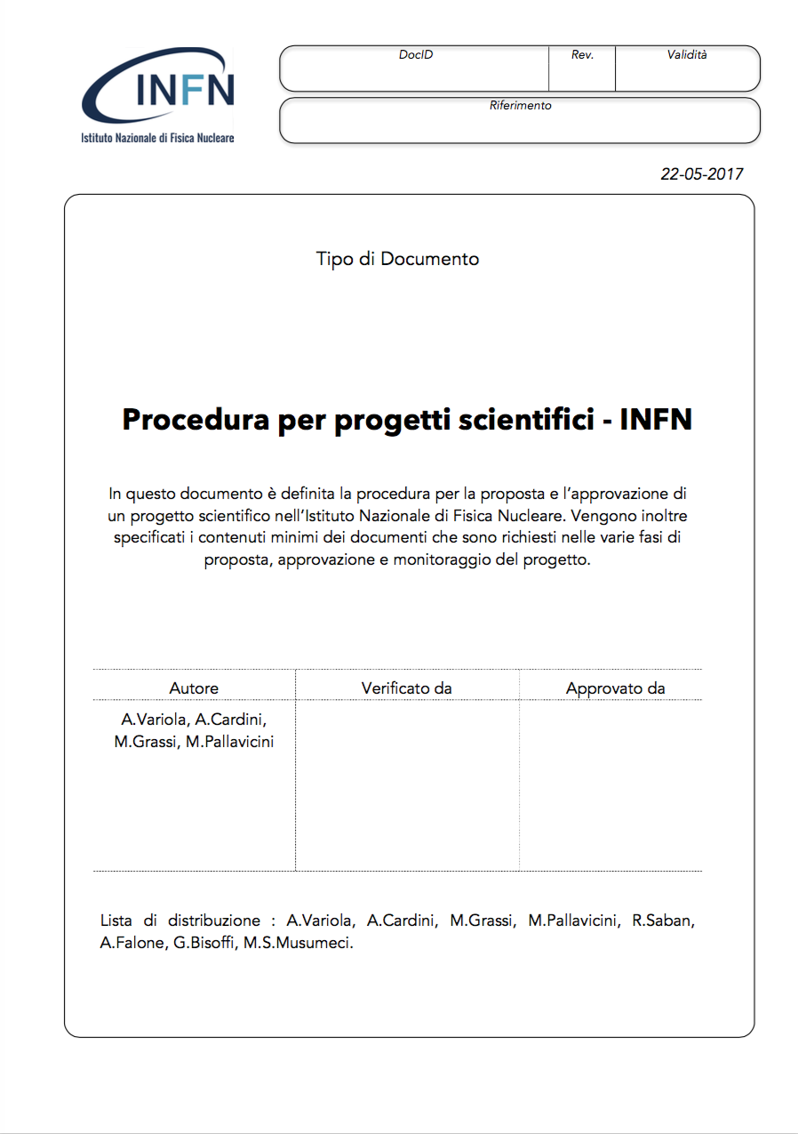
Obiettivo MT #1
Introduzione
1
Project definition
  Parameters & Layout
  LHC Hardware Baseline
  Configuration Management
Design Control
Schedule Control
PM @ INFN
Dobbiamo capire come questo si stia facendo attualmente nell’INFN
Assicurarci qual’è la prassi più vicina ai migliori engineering practices
Documentarla
Provarla su dei progetti in corso
PM @ CERN
Roadmap
Progress
MariX

Slide 14
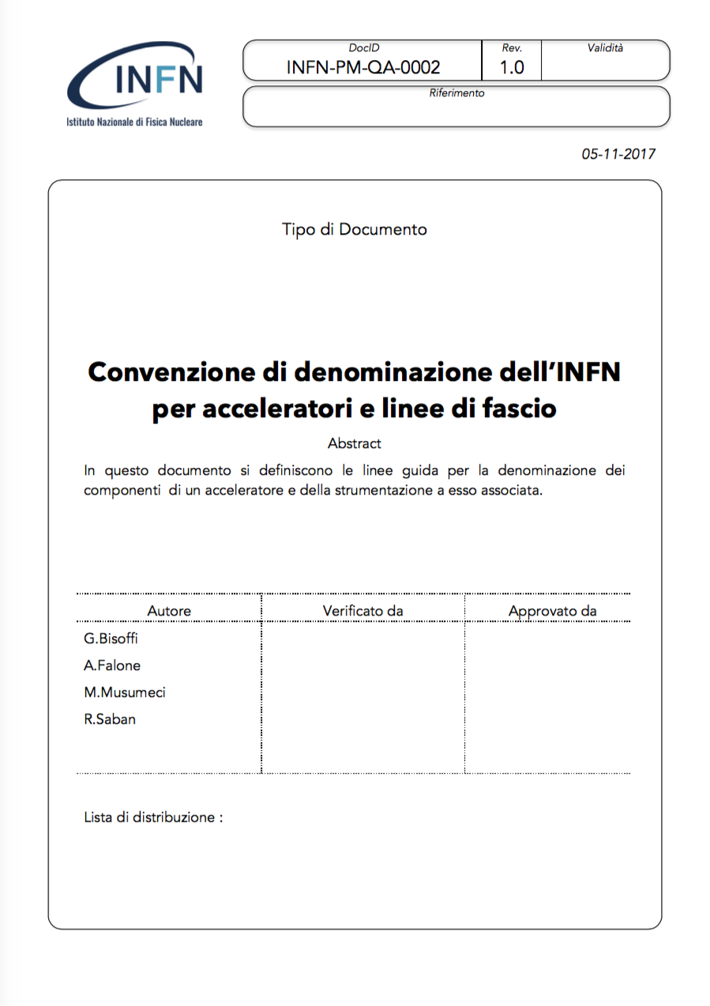
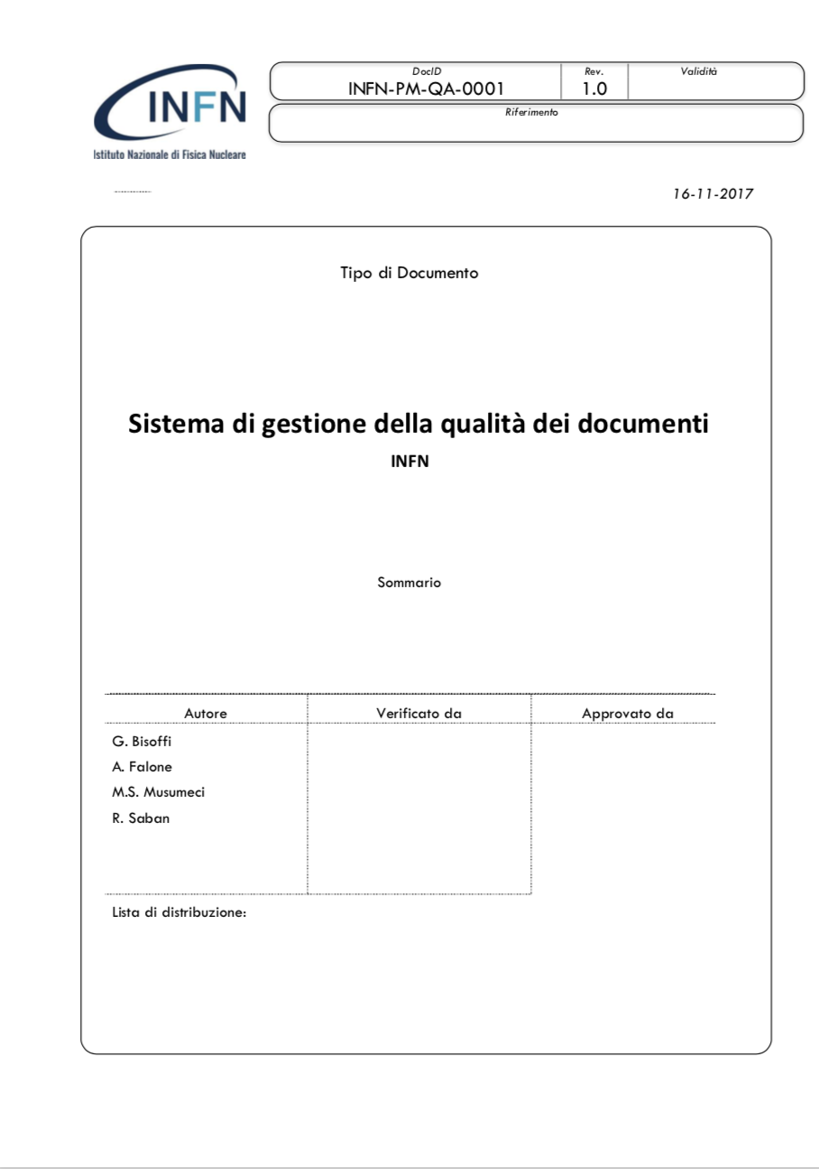
Obiettivo MT #2
Introduzione
2
Document and Data Control
Product Identification and Traceability
Repository
Convenzioni per
  le denominazioni
  i tipi di documenti
  il formato dei documenti
Processi di approvazione
Ciclo di vita dei documenti
PM @ INFN
PM @ CERN
Roadmap
Progress
MariX

Slide 15
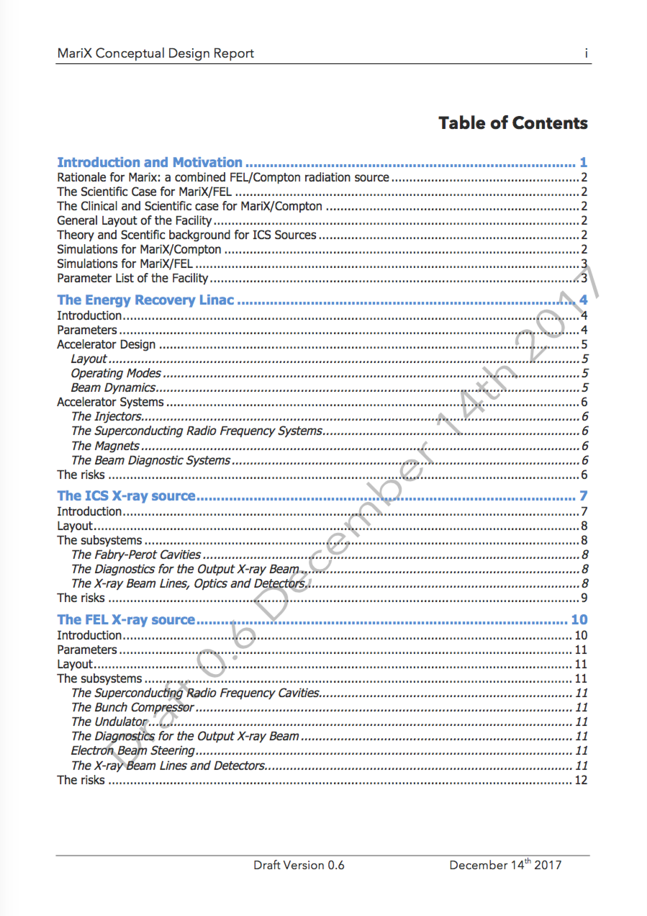
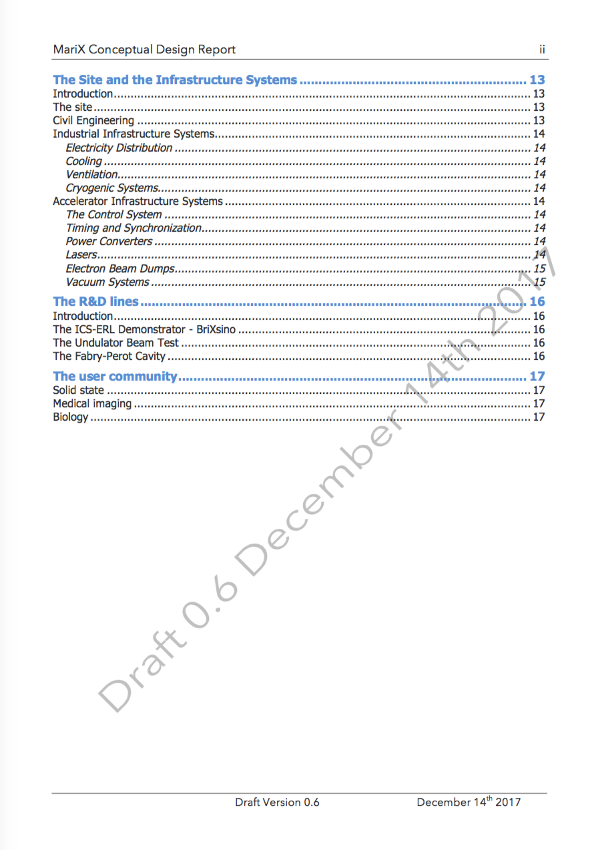
Conceptual Design Report MariX
Introduzione
PM @ INFN
PM @ CERN
Roadmap
Progress
MariX

Slide 16
Proposta
Introduzione
Assegnazione dei capitoli del CDR
Introduction and Motivation | L. Serafini, G. Rossi
The Energy Recovery/Doubling Linac and Bubble-Arc | A. Bacci, R. Paparella, M. Placidi
The ICS X-ray Source | L. Serafini, S. Cialdi
The FEL X-ray Source | V. Petrillo, F. Broggi
The Site and Infrastructure Sytems | D. Giove, E. Puppin, F. Prelz
The R&D Lines | L. Serafini, P. Michelato
The user community | G Ghiringhelli, R. Calandrino, M. Gambaccini
PM @ INFN
PM @ CERN
Roadmap
Editorial Board
Progress
CDR Coordinator | L. Serafini
Technical Coordinator | P. Michelato
Main Editor | R. Saban
Board Members | C. Meroni, M. Placidi, E. Puppin, G. Rossi
MariX

Slide 17
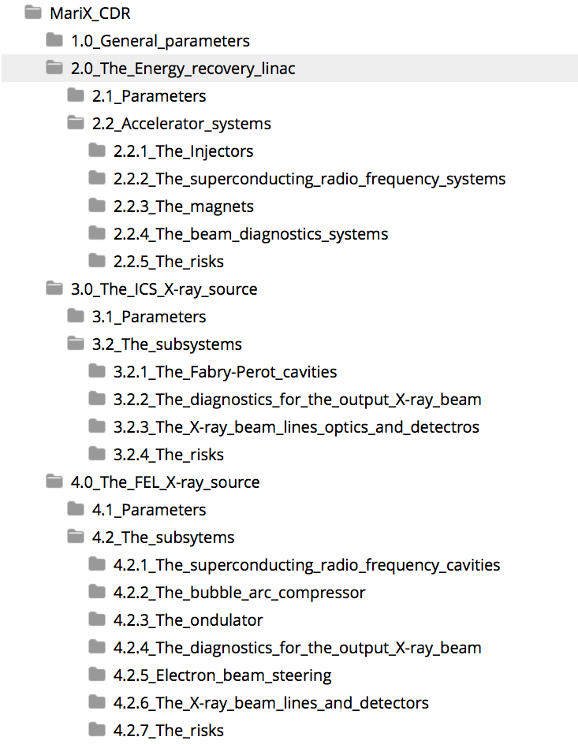
MariX
Project
Breakdown
Structure
Introduzione
PM @ INFN
PM @ CERN
Roadmap
Progress
MariX

Slide 18
Configurazione e repository per i documenti
Introduzione
PM @ INFN
La configurazione del progetto è riflessa in una struttura arborescente dove si trova tutta la documentazione
Un repository centrale che permetta
  la loro conservazione in un luogo centrale e sicuro e
  la gestione del loro ciclo di vita.
PM @ CERN
Roadmap
Progress
MariX

Slide 19
… in breve
Un repository per i documenti
Un PBS (Project Breakdown Structure)
Un formato di documenti
Tipi di documenti
Un lifecycle per i documenti
Una convenzione per la denominazione

